Slide 1
控制转移类指令
CS:(E)IP指向下一条要执行的指令在内存中的地址，控制转移指令实际上通过改变CS:(E)IP来达到控制程序的执行流程。
仅能改变(E)IP，是近转移或段内转移
能改变(E)IP和CS，是远转移或段间转移
1.无条件转移指令
JMP 目标地址 无条件转移到目标地址，执行从该地址开始的指令序列。
2.条件转移指令
具体指令 标号 条件转移指令都是段内直接近转移条件；
由CF, PF, AF, ZF, SF, OF组合，形成多达16条条件转移指令

Slide 2
1) 段内直接近转移
只包含目标地址的偏移地址,如：
JMP Near Ptr 0102
汇编格式：
JMP Near Ptr 标号
表明目标地址和当前指令在同一个段
例如
Loc1: ADD AX, 1234h
JS Loc2
JMP Near Ptr Loc1
Loc2: CMP AX, 0A000h
目标地址仅有偏移地址
指明为近转移，目标地址和当前指令在同一个段可省略。
定义一个标号
FAR PTR 很少用捏, 一般都默认用NEAR PTR
目标标号

Slide 3

1) 段内直接近转移(续)
实际上，指令中存放的目标地址的相对位移量，即目标地址和JMP指令的下一条指令的地址的相对位移。用补码表示。
16位模式，相对量用8-bit或16-bit补码表示
32位地址，相对量用8-bit或32-bit补码表示
当位移量用8位补码表示，这样形式的转移指令称为直接短转移, 格式：（机器码中EB代表JUMP 然后后面两个代表的就是八位补码）
JMP Short 标号
转移范围：-128~+127（八位补码的范围）

Slide 4
2) 段间直接远转移
包含了目标地址的段和偏移地址两部分
JMP 001A:016A
汇编格式：
JMP Far Ptr 标号
表明目标地址和当前指令分属不同的段
目标地址包括段和偏移地址
指明为远转移，目标地址和当前指令分属不同的段时可省略

Slide 5
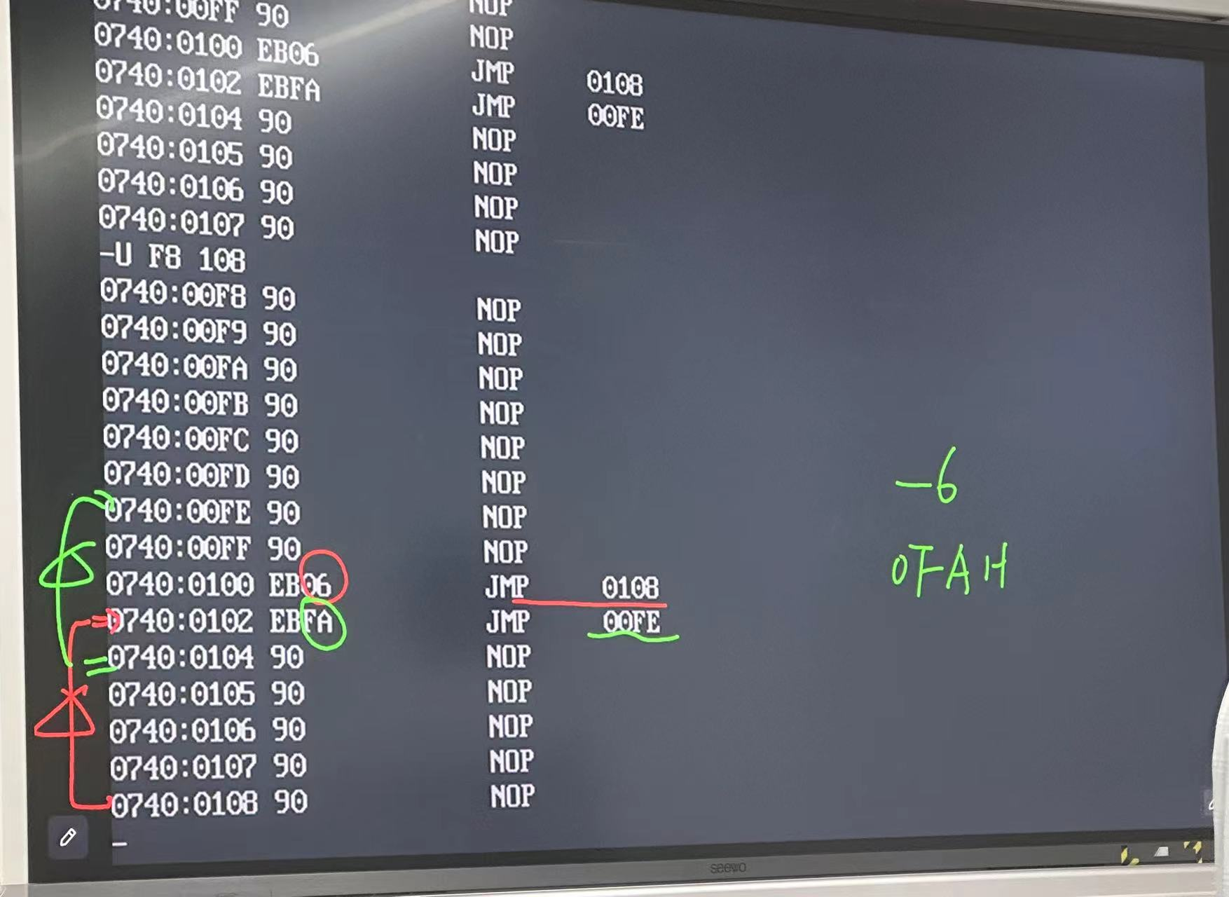
分析解释： 以0740:0102 EBFA JMP 00FE 为例
意思为从该处跳转到0740：00FE处开始执行
EBFA意思是 EB 代表JMP的机器码 FA代表移动的相对位移量的补码（-6）即目标地址和JMP指令的下一条指令的地址的相对位移（EB FA EB 06 90 90 六个位移量到达00FE)

Slide 6
1) 段内间接近转移
寄存器或者内存单元存放的是转移目标的偏移地址。
汇编格式：
JMP reg16/mem16 (16位地址模式)
JMP reg32/mem32 (32位地址模式)
转移目标的偏移地址和段地址都存放在内存单元中
汇编格式：
JMP mem32 (16位模式,低字是偏移,高字是段)
JMP mem48 (32位模式,低4字节是偏移,高字是段)
2) 段间间接远转移

Slide 7
.2 条件转移指令
依据特定条件而转移的指令
条件满足时则转移，条件不满足时，则顺序执行后面的指令
条件由CF, PF, AF, ZF, SF, OF组合，形成多达16条条件转移指令。
常用Jcc来代表这类指令的助记符
格式：Jcc 标号
条件转移指令都是段内直接近转移
事实上会发现，转移指令的检测条件与AF无关

Slide 8
.2.1 单个标志位的条件转移指令
Jcc | 检测条件 | 功能描述
JE/JZ | ZF=1 | 若相等/为0，则转移
JNE/JNZ | ZF=0 | 若不等/不为0，则转移
JS | SF=1 | 若为负数，则转移
JNS | SF=0 | 若为正数，则转移
JC | CF=1 | 若有进位，则转移
JNC | CF=0 | 若无进位，则转移
JO | OF=1 | 若有溢出，则转移
JNO | OF=0 | 若无溢出，则转移
JP/JPE | PF=1 | 若有偶数个1，则转移
JNP/JPO | PF=0 | 若有奇数个1，则转移

Slide 9
.2.2 无符号数比较的条件转移
无符号数中的大于、小于关系分别用“高于”、“低于”来表述
无符号数比较时，根据CF来判断大小
Jcc | 检测条件 | 功能描述
JA/JNBE | CF∨ZF=0 | 若高于/不低于等于，转移
JAE/JNB | CF=0 | 若高于等于/不低于，转移
JB/JNAE | CF=1 | 若低于/不高于等于，转移
JBE/JNA | CF∨ZF=1 | 若低于等于/不高于，转移

Slide 10
.2.3 有符号数比较的条件转移
有符号数比较时，根据SF和OF来确定大小
Jcc | 检测条件 | 功 能 描 述
JG/JNLE | (SF∀OF)∨ZF=0 | 若大于/不小于等于，则转移
JGE/JNL | SF∀OF=0 | 若大于等于/不小于，则转移
JL/JNGE | SF∀OF=1 | 若小于/不大于等于，则转移
JLE/JNG | (SF∀OF)∨ZF=1 | 若小于等于/不大于，则转移

Slide 11
例 将首址为1000h的500h字节的内存块内容⇒首址为2000h内存块，并将小写字母转成大写
MOV SI, 1000h
MOV DI, 2000h
MOV CX, 500h
Loc10: MOV AL, [SI]
CMP AL, 61h
JB Loc20
CMP AL, 'z'
JA Loc20
SUB AL, 20h
Loc20: MOV [DI],AL
INC SI
INC DI
DEC CX
JNZ Loc10

Slide 12
4.3.3 循环指令
1) LOOP指令
格式：LOOP 地址标号。
功能：先执行(E)CX-1⇒(E)CX，若(E)CX≠0，则转移。
2) LOOPZ/LOOPE指令
格式：LOOPZ/LOOPE 地址标号。
功能：(E)CX-1⇒(E)CX，若ZF＝1且(E)CX≠0，则转移。
3) LOOPNZ/LOOPNE指令
格式：LOOPNZ/LOOPNE 地址标号。
功能：(E)CX-1⇒(E)CX，若ZF＝0且(E)CX≠0，则转移。
LOOP指令不影响标志位

